Slide 1
Final project Basic Python – Indonesia AI
Hifdhi Abdussalam

Slide 2
Overview
Supermart merupakan perusahaan retail yang sedang melakukan promosi kepada pelanggan
Promosi yang ditawarkan dikirimkan melalui email setiap hari dan berbeda-beda setiap harinya
Jumlah pelanggan yang menerima promosi banyak dan setiap hari berubah berdasarkan list yang disusun oleh tim marketing
Dalam email promosi tersebut, dilampirkan brosur, flyer dan price list, serta terdapat gambar dan link website di badan emailnya
Tim marketing menginginkan proses yang mudah dalam pengiriman email promosi tersebut agar tidak dilakukan secara manual
Tim marketing mengharapkan tidak ada proses login namun tidak ada risk keamanan dalam sistem promosi ini

Slide 3
Solusi
Pengiriman email dilakukan dengan menggunakan pemrograman Python
List penerima promosi, konten email dan lampiran disimpan dalam file di luar program Python sehingga mudah diubah tanpa mengubah program Python
Konten promosi menggunakan html dan menyisipkan gambar dan link di dalamnya
Terdapat struktur penamaan konsisten dan terdapat tanggal pada nama file list penerima promosi, konten email, dan lampiran sehingga program akan membuka file sesuai tanggal program dijalankan
Email pengirim dan password tidak dimasukkan dalam program melainkan tersimpan dalam environment variables di komputer

Slide 4
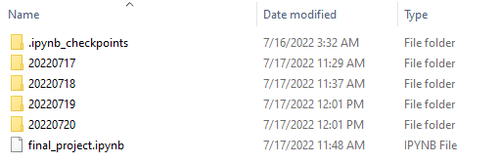
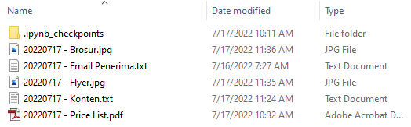
Penyimpanan dan Penamaan File

Slide 5
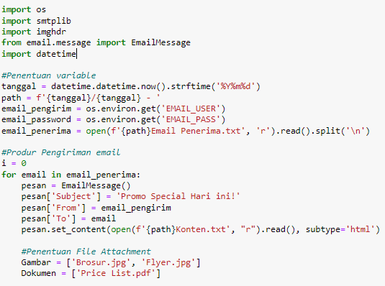
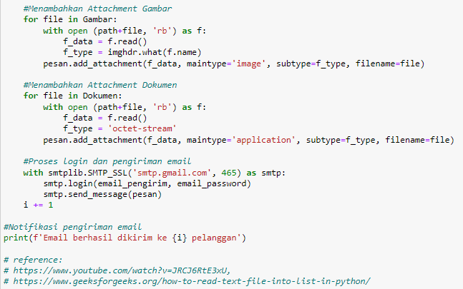
Program Python

Slide 6
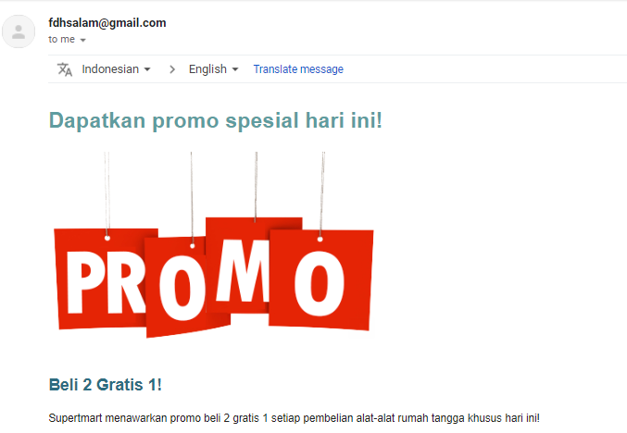
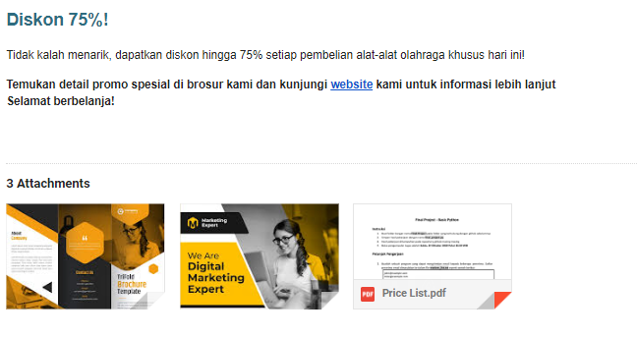
Hasil Program

Slide 7
Terimakasih

